Slide 1

尚硅谷大数据项目之电商数仓
江湖人称：大海哥

Slide 2
目录
一
为什么要学习该项目
二
该项目有哪些亮点

Slide 3
一、为什么要学习该项目
大数据部门组织结构
平台组
数据仓库组
实时组
数据挖掘组
报表开发组
Hadoop、Flume、Kafka、HBase、Spark等框架平台搭建
ETL工程师
（数据清洗）
用户画像工程师
推荐系统工程师
集群性能监控
数据分析、
数据仓库建模
实时指标分析
性能调优
集群性能调优
大数据实时开发工程师
算法工程师
报表工程师
大数据平台工程师
大数据数仓工程师

Slide 4

二、该项目有哪些亮点
一、覆盖当前主流框架
采集：Flume/Kafka/Sqoop
存储：MySQL/Hadoop/HBase
计算：Hive/Tez
查询：Presto/Druid/Kylin
可视化：Superset
任务调度：Azkaban
集群监控：Zabbix
元数据管理：Atlas
脚本：Shell
关注尚硅谷教育公众号，回复：大数据
（获取尚硅谷大数据全套免费资料）

Slide 5
二、该项目有什么特点
二、包含的业务指标：近100个
日活、周活、月活、新增、沉默、回流、流失、留存数、留存率、最近连续三周活跃、最近七天连续三天活跃、漏斗分析、spu个数、sku个数、
商品销量排名、商品收藏排名、商品加入购物车排名、商品退款率排名、商品差评率、单日下单笔数、单日下单金额、单日下单用户数、
单日支付笔数、单日支付金额、单日支付人数、单日支付商品数、下单到支付的平均时长、单次复购率、多次复购率、购买人数、多次购买人数、
累积登录天数、最近30日登录天数、累积下单次数、累积下单金额、最近30日下单次数、最近30日下单金额、累积支付次数、累积支付金额、
最近30日支付次数、最近30日支付金额、累积退款次数、累积退款件数、累积退款金额、最近30日被加入购物车次数、最近30日被加入购物车件数、
累积被加入购物车次数。。。。。

Slide 6
二、该项目有什么特点
名企收割机！
培训小清华！
三、Shell脚本40多个
四、用户行为原始表：11张
五、业务表原始表：24张
六、数仓总表：近100张
七、标准的数仓建模理论（确定业务过程、声明粒度、确定维度、确定事实）
八、主流可视化技术：Superset
九、专业的集群监控组件：Zabbix
十、当前最流行的元数据管理：Atlas

Slide 7
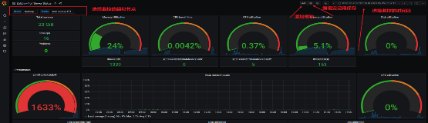
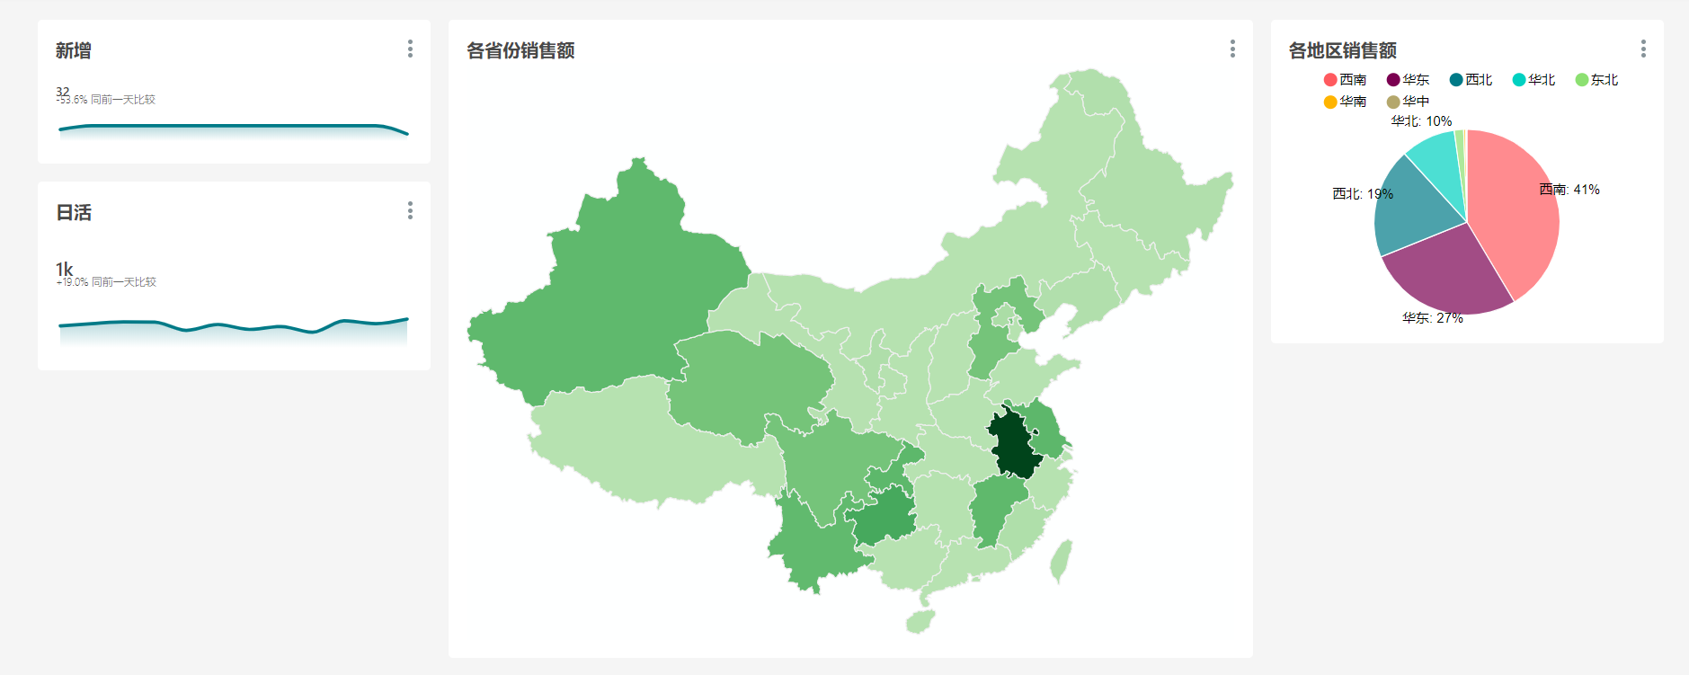
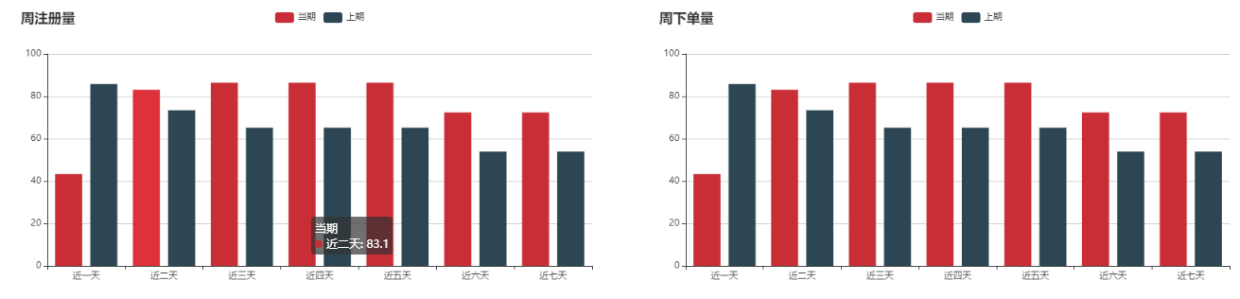
二、该项目有什么特点
100多个指标（拆单等复杂业务）
结果数据
MySQL
可视化
Superset
Web/App业务交互
业务服务器
(Springboot)
24张表
Nginx
业务数据
MySQL
每天同步
Sqoop
监控
Zabbix
每天同步
Sqoop
业务服务器
(Springboot)
数仓近100张表
Hive / Tez
数据应用层
ADS层
Web/App前端埋点用户行为数据
日志服务器
(Springboot)
日志文件
logFile
采集日志Flume
消息缓存Kafka
数据主题层
DWT层
即席查询
Presto
Nginx
11张表
消息缓存Kafka
消费Flume
集群存储
Hadoop
服务数据层
DWS层
日志服务器
(Springboot)
日志文件
logFile
采集日志Flume
消息缓存Kafka
明细数据层
DWD层
多维分析
Kylin
原始数据层
ODS层
存储Hbase
脚本40多个
分布式协调
Zookeeper
定时调度
Azkaban
元数据管理
Atlas
即席查询
Druid

Slide 8
谢谢观看

